Slide 1

Отдел экономики Администрации Ковернинского
муниципального района Нижегородской области

Slide 2

Снижение неформальной занятости –легализация трудовых отношений
Отдел экономики Администрации Ковернинского
муниципального района Нижегородской области

Slide 3
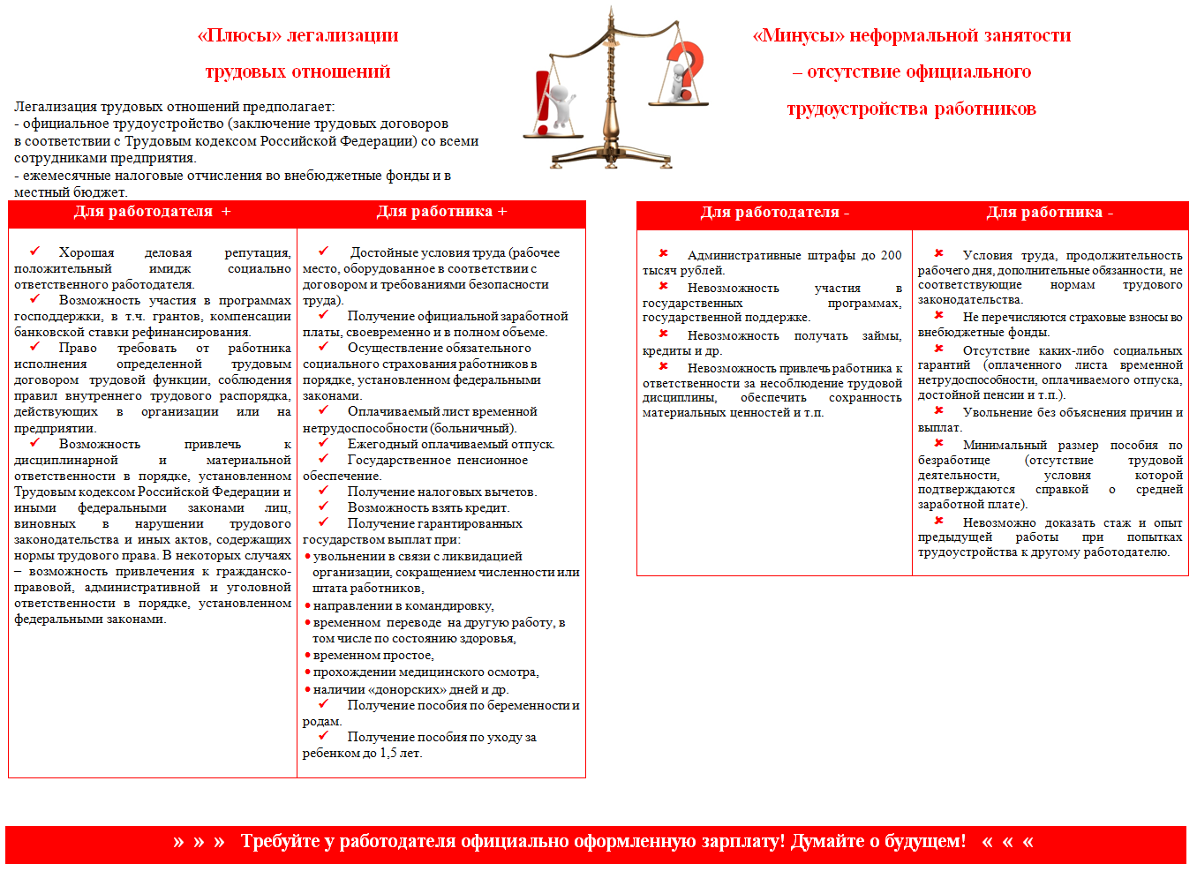
Снижение неформальной занятости – легализация трудовых отношений
Отдел экономики Администрации Ковернинского
муниципального района Нижегородской области

Slide 4

Снижение неформальной занятости – легализация трудовых отношений
Отдел экономики Администрации Ковернинского
муниципального района Нижегородской области

Slide 5

Снижение неформальной занятости – легализация трудовых отношений
Отдел экономики Администрации Ковернинского
муниципального района Нижегородской области

Slide 6
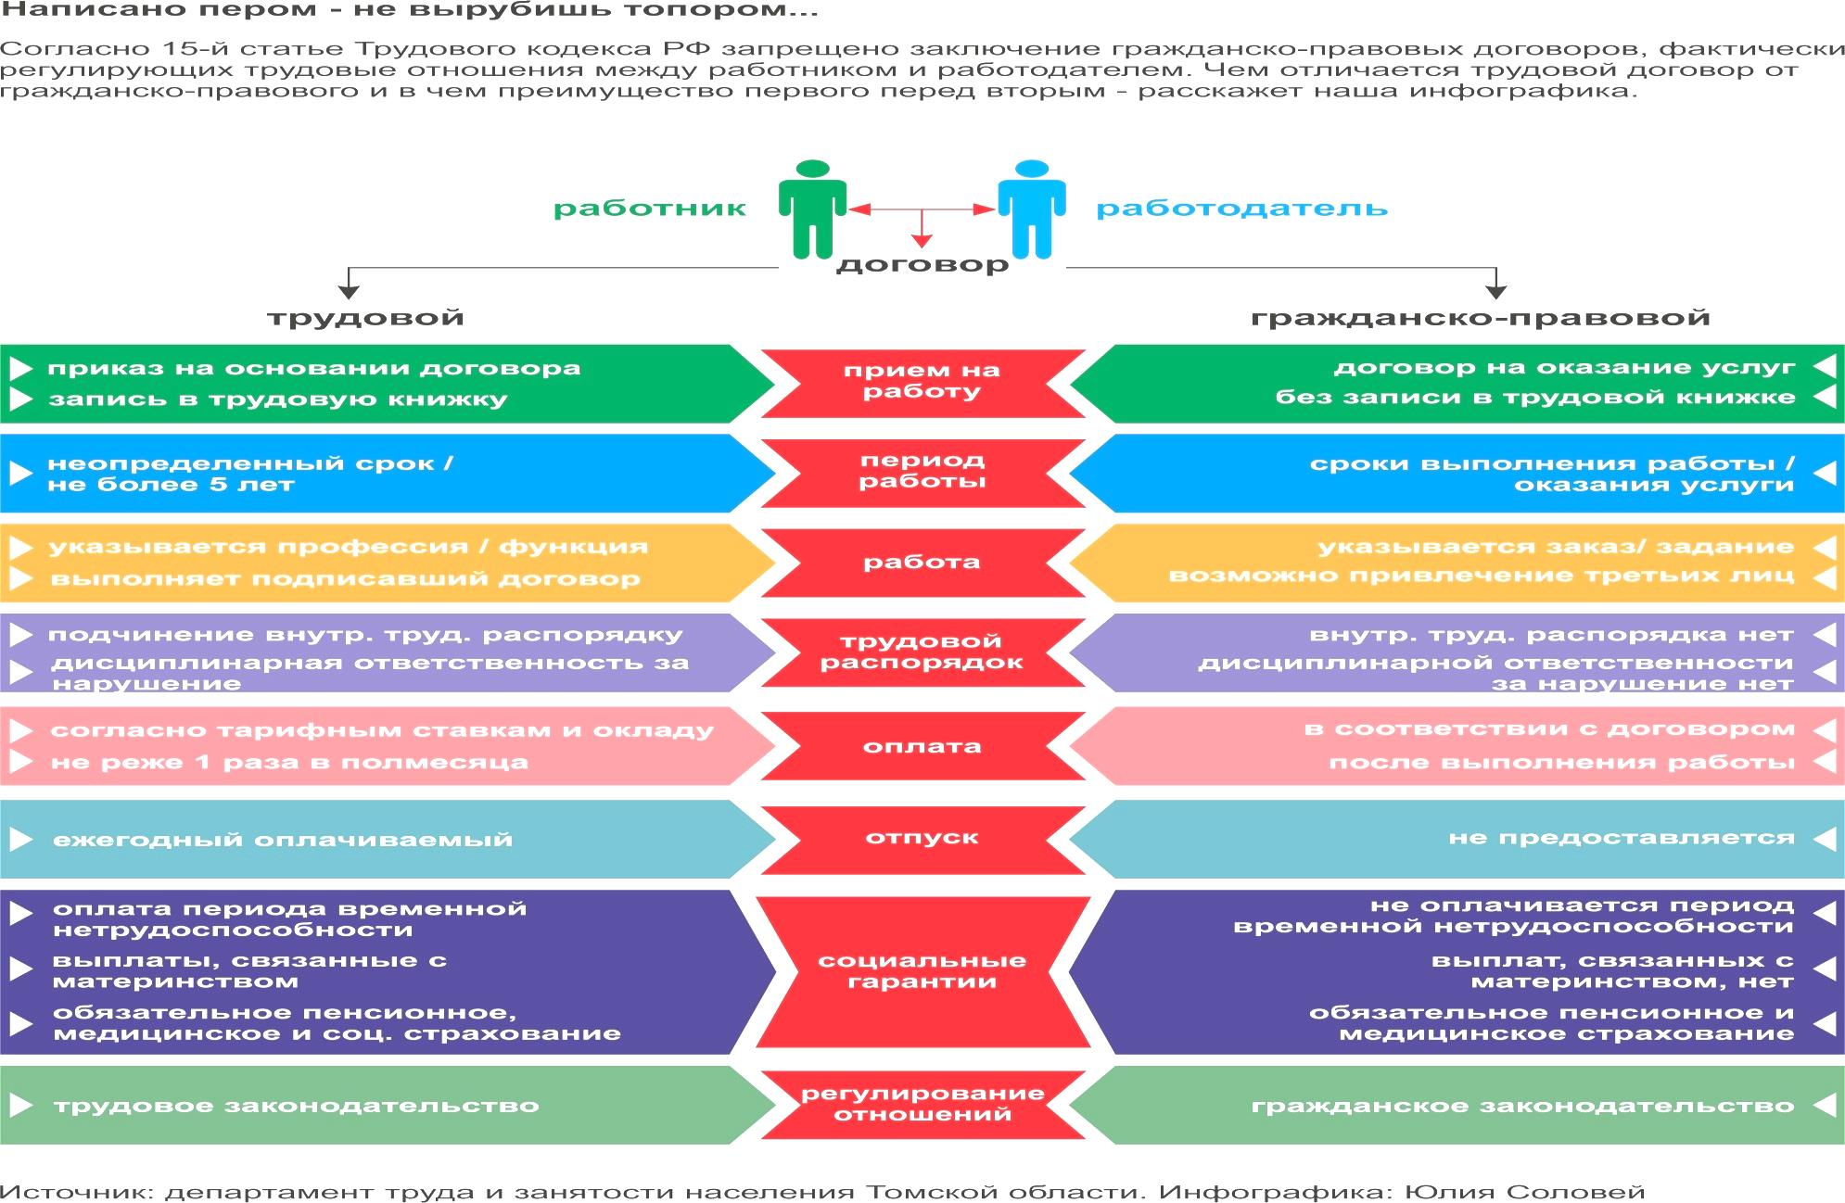
Снижение неформальной занятости – легализация трудовых отношений
Отдел экономики Администрации Ковернинского
муниципального района Нижегородской области

Slide 7
Снижение неформальной занятости – легализация трудовых отношений
Социальные и правовые последствия нелегальных трудовых отношений неформальной занятости
Для работодателя | Для работника
Административный штраф на должностных лиц в размере от 10 000 до 20 000 рублей; на лиц осуществляющих предпринимательскую деятельность без образования юридического лица, - от 5 000 до 10 000 рублей (статья 5.27 Кодекса РФ об административных правонарушениях) | Риски при согласии на выплату «серой» заработной платы:
 | не получить заработную плату в случае любого конфликта с работодателем
 | не получить отпускные, расчет при увольнении
 | не получить в полном объеме оплату листка нетрудоспособности
Административный штраф на должностных лиц – дисквалификацию на срок от 1 года до 3 лет; на лиц осуществляющих предпринимательскую деятельность без образования юридического лица, - от 30 000 до 40 000 рублей; на юридических лиц – от 100 000 до 200 000 рублей ( за совершение административных правонарушений лицом, ранее подвергнутым административному наказанию за аналогичное административное нарушение) | полностью лишиться социальных гарантий, связанных с сокращением, простоем, обучением, рождением ребенка, несчастным случаем на производстве или профессиональным заболеванием и другими жизненными ситуациями
 | отсутствие возможности получения кредита в банке на жилье, обучение, лечение и т.д.
 | получить отказ в выдаче визы для выезда за границу
 | осуществление не в полном объеме отчислений страховых взносов на обязательное пенсионное и медицинское страхование могут привести к проблемам формирования пенсий и пособий, необходимых в зрелом возрасте и при потере трудоспособности
Узнать отчитывается ли за Вас работодатель в Пенсионный Фонд и в каком размере перечисляет за Вас страховые взносы, можно проверив индивидуальный счет. Получить информацию о состоянии Вашего пенсионного счета можно: - лично обратившись в Управление Пенсионного фонда Российской Федерации по Ковернинскому району Нижегородской области, расположенного по адресу п. Ковернино, ул.Чкалова, д.21, тел. 8 (83157)2-15-66. -через личный кабинет застрахованного лица, размещенного на официальном сайте ПФР www.pfrf.ru Через интернет портал государственных услуг www.gosuslugi.ru
Отдел экономики Администрации Ковернинского
муниципального района Нижегородской области

Slide 8
Снижение неформальной занятости – легализация трудовых отношений
РЕГИСТРАЦИЯ В ОРГАНАХ ПФР ФИЗИЧЕСКИХ ЛИЦ – РАБОТОДАТЕЛЕЙ,
(ИНДИВИДУАЛЬНЫХ ПРЕДПРИНИМАТЕЛЕЙ, А ТАКЖЕ ГЛАВ КРЕСТЬЯНСКИХ (ФЕРМЕРСКИХ) ХОЗЯЙСТВ, ПРОИЗВОДЯЩИХ ВЫПЛАТЫ ФИЗИЧЕСКИМ ЛИЦАМ)
Перечень документов
1.Заявление о регистрации в территориальном органе ПФР страхователя, производящего выплаты и иные вознаграждения физическим лицам
2.Копия паспорта заявителя
3.Оригинал трудового договора с работником № 1
4.Копия свидетельства о государственной регистрации физического лица в качестве индивидуального предпринимателя (свидетельство ОГРН)
5.Копия свидетельства о постановке на учет физического лица в налоговом органе на территории Российской Федерации (свидетельство ИНН)
6.Копия выписки из Единого государственного реестра индивидуальных предпринимателей. Копии документов должны быть заверены нотариально, либо представляются вместе с подлинниками и заверяются сотрудниками ПФР.
Сроки регистрации
Физические лица - работодатели регистрируются в качестве страхователей в территориальных органах ПФР по месту своего жительства в срок не позднее 30 дней со дня заключения соответствующих договоров (самого раннего договора).
Ответственность за нарушение сроков регистрации
В соответствии со статьей 27 Федерального закона №167-ФЗ от 15 декабря 2001 г. "Об обязательном пенсионном страховании в Российской Федерации" за нарушение установленного срока регистрации в ПФР к страхователям применяются штрафы в размере 5 000 руб., а за нарушение указанного срока регистрации более чем на 90 дней – в размере 10 000 руб.
Отдел экономики Администрации Ковернинского
муниципального района Нижегородской области

Slide 9
Снижение неформальной занятости – легализация трудовых отношений
ПАМЯТКА
страхователю-индивидуальному предпринимателю
Перечень документов, необходимых для постановки на учет в качестве страхователя в Фонде социального страхования
Наименование документа | Кол-во оригиналов | Кол-во копий
1.Заявление (подается в Фонд социального страхования в течение 10 дней со дня заключения трудового договора № 1) | 1 | --
2.Паспорт | 1 | 1 (фото и прописка)
3.Свидетельства о государственной регистрации ИП (ГКФХ) | 1 | 1
4.Копия свидетельства о постановке на учет в налоговом органе | 1 | 1
5.Копия информационного письма органов статистики или выписка из ЕГРИП | 1 | 1
6.Трудовые договора с наемными работниками | 3 (1 экз. к заявлению, 2-возвращаются р/д) | --
7. Трудовая книжка наемного работника | -- | 1 (1 и последняя страница) заверенная ИП
8. Копия справки об открытии банковского счета в кредитной организации | 1 | 1
В соответствии с ФЗ от 24.07.1998г. № 125–ФЗ «Об обязательном социальном страховании от несчастных случаев на производстве и профессиональных заболеваний» работодатели перечисляют в ФСС взносы на обязательное социальное страхование от несчастных случаев на производстве и профессиональных заболеваний. Тарифы устанавливаются индивидуально по каждому в зависимости от вида деятельности.
Обратите Внимание! Налог по УСН можно уменьшить на 50% от суммы страховых взносов, уплаченных за сотрудников (статья 346.21 НК РФ). Такое же право предусмотрено для плательщиков ЕНВД (статья 346.32 НК РФ).
Кроме того, Вы сможете вернуть 20% сумм страховых взносов в ФСС, начисленных за три последовательных года предшествующих текущему финансовому году на обеспечение предупредительных мер по охране труда.

Slide 10
Снижение неформальной занятости – легализация трудовых отношений
В соответствии с Федеральным законом от 24.07.1998г. № 125-ФЗ «Об обязательном социальном страховании от несчастных случаев на производстве и профессиональных заболеваний» физические лица, выполняющие работу на основании трудового договора, заключенного с работодателем имеют право на следующие виды обеспечения по страхованию в связи с несчастными случаями на производстве и профессиональными заболеваниями:
1. Пособие по временной нетрудоспособности, назначаемое в связи со страховым случаем.
Пособие выплачивается за весь период временной нетрудоспособности застрахованного до его выздоровления или установления стойкой утраты профессиональной трудоспособности в размере 100 процентов среднего заработка.
2. Страховые выплаты:
2.1. Единовременная страховая выплата застрахованному либо лицам, имеющим право на получение такой выплаты.
Размер единовременной страховой выплаты определяется в соответствии со степенью утраты застрахованным профессиональной трудоспособности исходя из максимальной суммы, установленной федеральным законом о бюджете Фонда социального страхования Российской Федерации на очередной финансовый год, на 2016 год 90401 руб. 90 коп.
В случае смерти застрахованного размер единовременной страховой выплаты составляет 1 миллион рублей (в результате несчастных случаев на производстве и профессиональных заболеваний по вине работодателя).
2.2. Ежемесячная страховая выплата застрахованному либо лицам, имеющим право на получение таких выплат в случае его смерти.
Размер ежемесячной страховой выплаты определяется как доля среднего месячного заработка застрахованного, исчисленная в соответствии со степенью утраты им профессиональной трудоспособности.
Размер ежемесячной страховой выплаты индексируется с учетом уровня инфляции в пределах средств, предусмотренных на эти цели в бюджете Фонда социального страхования Российской Федерации на соответствующий финансовый год.
3. Оплата дополнительных расходов, связанных с медицинской, социальной и профессиональной реабилитацией застрахованного при наличии прямых последствий страхового случая.
Получить дополнительную информацию можно по адресу: г.Семенов, ул.Кирова , д.4, тел. 8 (83162) 5-18-82.
Отдел экономики Администрации Ковернинского
муниципального района Нижегородской области

Slide 11
Снижение неформальной занятости – легализация трудовых отношений
Отдел экономики Администрации Ковернинского
муниципального района Нижегородской области

Slide 12
Снижение неформальной занятости – легализация трудовых отношений
Отдел экономики Администрации Ковернинского
муниципального района Нижегородской области

Slide 13
Снижение неформальной занятости – легализация трудовых отношений
О факте выплаты заработной платы в «конверте» вы можете сообщить в Межрайонную инспекцию ФНС России № 5 по Нижегородской области – контроль соблюдения налогового законодательства.
Юридический адрес: 606502, г. Городец, пл.Пролетарская, д.17
Контактный телефон: 8(83161) 9-13-70
За консультацией вы можете обратиться в
Государственную инспекцию труда в Нижегородской области – защита трудовых прав граждан.
Адрес: 603005, г. Нижний Новгород, ул.Пискунова, д.3 корпус 3
Контактный телефон:
Приемная: 8 (831)-433-38-08
Контактный телефон горячей линии: 8(83157) 2-17-50
- по охране труда.
Отдел экономики Администрации Ковернинского муниципального района Нижегородской области
По вопросам оплаты труда и соблюдения требований трудового законодательства вы можете обратиться в Прокуратуру Ковернинского района - защита трудовых прав граждан.
Адрес: 606570, р.п.. Ковернино, ул.К.Маркса, д.8
Контактный телефон:
Приемная: 8 (83157) 2-12-63
Отдел экономики Администрации Ковернинского
муниципального района Нижегородской области

